Slide 1
Exemples du cours 3.1
Z.Hamoudi Aut-2020

Slide 2


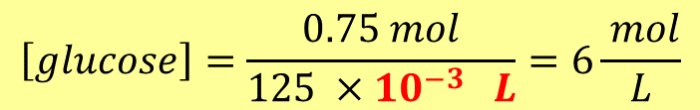

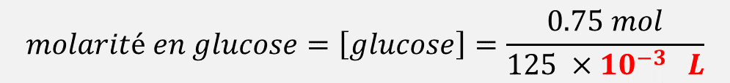
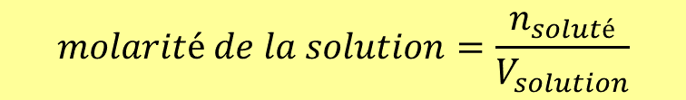
Exercice #1
Quelle est la molarité (concentration molaire) d’une solution aqueuse contenant : 135 g de glucose (C₆H₁₂O₆ ) dans 125 ml de solution?
$$molarité de la solution=\frac{n_{soluté}}{V_{solution}}$$
Caractéristiques de la solution:
$${m_{soluté}=m}_{glucose}=135 g$$
$$V_{solution}=125 mL$$
$$molarité en glucose=\left[glucose\right]=\frac{0.75 mol}{125 ×{10}^{−3} L}$$
$$\left[glucose\right]=\frac{0.75 mol}{125 ×{10}^{−3} L}=6\frac{ mol}{L}$$
$Concentration massique volumique=\left[glucose\right]=\frac{m_{Glucose}}{V_{solution}}=$ $\frac{135 g}{125 ×{10}^{−3} L}=1.08 ∙{10}^{3} \frac{g}{L}$

Slide 3



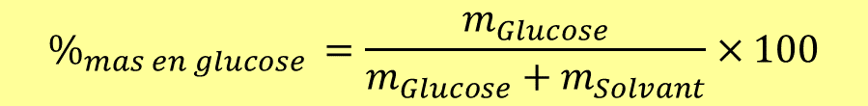
Exercice # 2
Quel est le % massique d’une solution formée en dissolvant 5.5 g de glucose (C₆H₁₂O₆ ) dans 78.2 g d’eau ?
$$\%_{mas en glucose }=\frac{m_{Glucose}}{m_{Glucose}+m_{Solvant}}×100$$
Caractéristiques de la solution:
$${m_{soluté}=m}_{glucose}=5.5 g$$
$$m_{solvant}=78.2 g$$

Slide 4
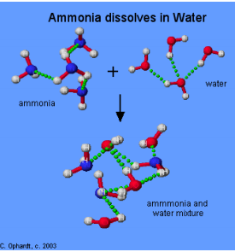
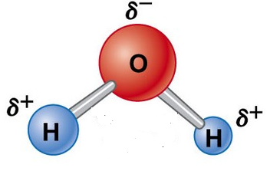
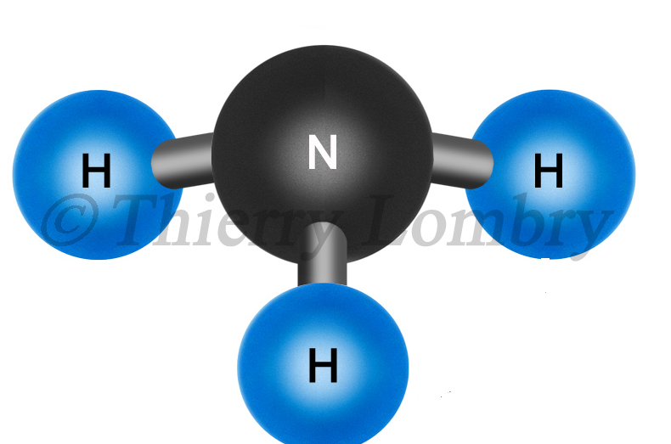




Exercice # 3
Est ce que ces substances sont miscibles dans l’eau : NH₃ ; éthanol ?
NH₃ et eau
H₂O: molécule polaire
$${δ }^{−}$$
NH₃ : molécule polaire
$${δ }^{+}$$
$${δ }^{+}$$
$${δ }^{+}$$
Oui ils (NH₃ et eau) sont miscibles dans l’eau via les interactions dipole- dipole (liaison hydrogène);

Slide 5
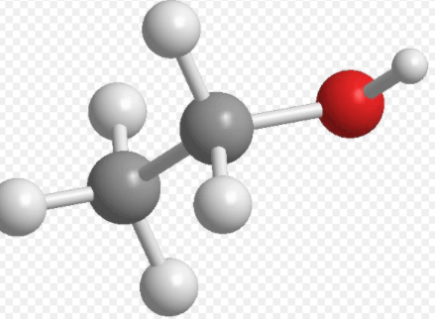
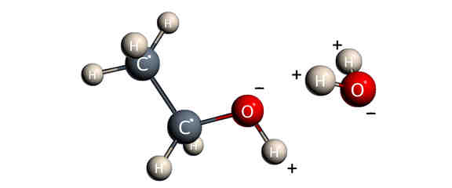


Exercice # 3
éthanol et eau
H₂O: molécule polaire
Éthanol : C₂ H₅OH: molécule polaire
$${δ }^{+}$$
$${δ }^{−}$$

Slide 6
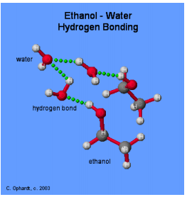
Exercice # 3
éthanol et eau
Oui ils (éthanol et eau) sont miscibles dans l’eau via les interactions dipole- dipole (liaison hydrogène);

Slide 7
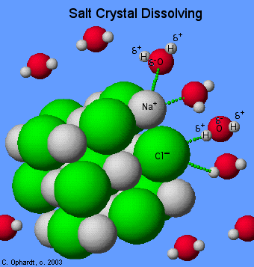
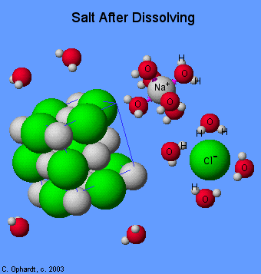
Solubilité d’un sel dans l’eau
Les intérations se forment entre les ions chargés du sel et le dipôle de l’eau
Type d’interaction : `` ions-dipôle ``

Slide 8
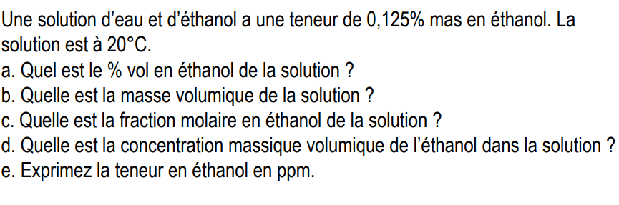



Exercice # 4
Caractéristiques de la solution:
$${\% mas}_{ éthanol}=0.125 \%$$
$$la solution à 20 ℃ voir Tab 1.2$$
$$ρ_{eau}=998 \frac{kg}{m^{3}} et{ ρ}_{éthanol}=789 \frac{kg}{m^{3}}$$
$$→$$

Slide 9
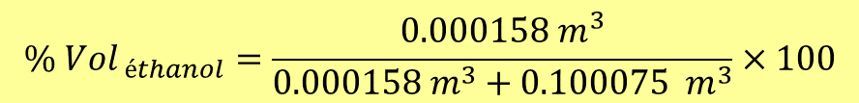
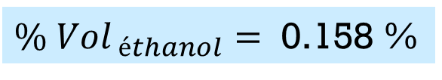
Exercice # 4
a) ${\% Vol}_{ éthanol}=?$
Pour une base arbitraire de mélange de 100 kg on a:
$m_{éthanol}=0.125 kg → V_{éthanol}=\frac{0.125 kg}{789 \frac{kg}{m^{3}}}=0.000158 m^{3}$
$m_{eau }=100−0.125=99.875 kg → V_{eau }=\frac{99.875 kg}{998 \frac{kg}{m^{3}}}=0.100075 m^{3}$
$${\% Vol}_{ éthanol}=\frac{0.000158 m^{3}}{0.000158 m^{3}+0.100075 m^{3}}×100$$
${\% Vol}_{ éthanol}=$ 0.158 %

Slide 10
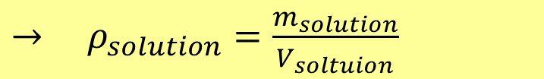
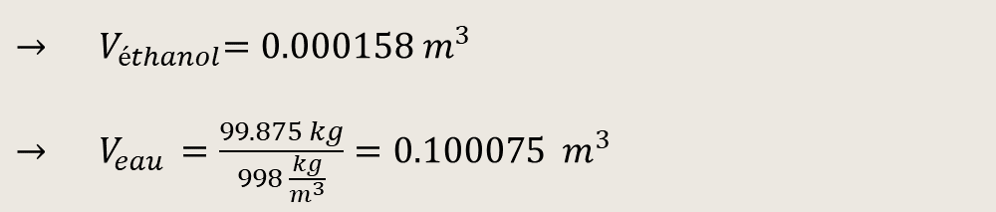
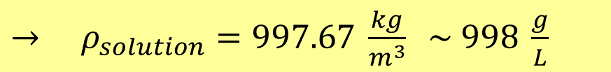
Exercice # 4
b) Quelle est la masse volumique de la solution ?
Pour une base arbitraire de mélange de 100 kg on a trouvé que les volumes :
${→ V}_{éthanol}=0.000158 m^{3}$
$→ V_{eau }=\frac{99.875 kg}{998 \frac{kg}{m^{3}}}=0.100075 m^{3}$
$→ ρ_{solution}=\frac{m_{solution}}{V_{soltuion}}$
$$→ ρ_{solution}=\frac{100 kg }{V_{éthanol }+V_{eau }}=\frac{100 kg }{0.000158 m^{3}+0.100075 m^{3} }$$
$→ ρ_{solution}=997.67 \frac{kg}{m^{3}} \sim 998 \frac{g}{L}$

Slide 11


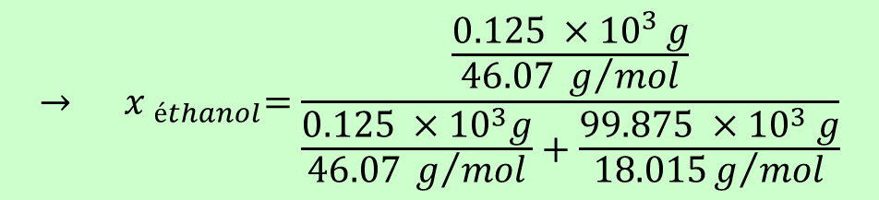
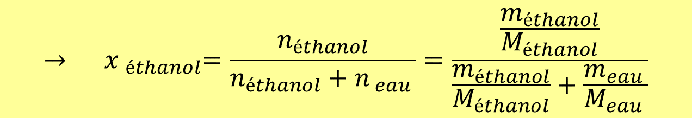

Exercice # 4
c) Fraction molaire d’éthanol en solution ?
$${→ x }_{éthanol}=\frac{n_{éthanol}}{n_{solution }}=\frac{n_{éthanol}}{n_{éthanol}+n_{ eau }}$$
Par définition:
Pour une base arbitraire de mélange (solution) de 100 kg on a trouvé que les volumes :
$$m_{éthanol}=0.125 kg$$
$$m_{eau }=100−0.125=99.875 kg$$
$${→ x }_{éthanol}=\frac{n_{éthanol}}{n_{éthanol}+n_{ eau }}=\frac{\frac{m_{éthanol}}{M_{éthanol}}}{\frac{m_{éthanol}}{M_{éthanol}}+\frac{m_{eau }}{M_{eau }}}$$
$${→ x }_{éthanol}=\frac{\frac{0.125 ×{10}^{3 }g}{46.07 g/{mol}}}{\frac{0.125 ×{10}^{3}g}{46.07 g/{mol}}+\frac{99.875 ×{10}^{3} g}{18.015g/{mol}}}$$
$${→ x }_{éthanol}=0.000489$$

Slide 12
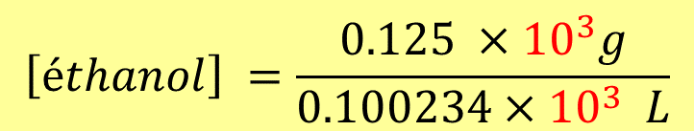

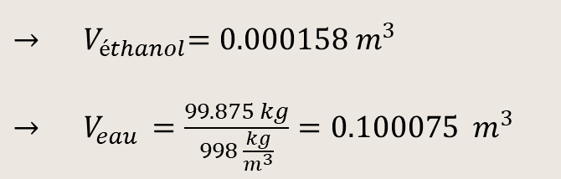
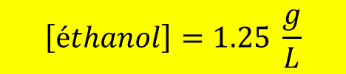
Exercice # 4
d) Quelle la concentration massique volumique de l’éthanol en solution ?
$$\left[éthanol\right] =\frac{m_{éthanol}}{V_{solution }}$$
Par définition:
Pour une base arbitraire de mélange (solution) de 100 kg on a trouvé que les volumes :
$$m_{éthanol}=0.125 kg$$
et les volumes sont :
${→ V}_{éthanol}=0.000158 m^{3}$
$→ V_{eau }=\frac{99.875 kg}{998 \frac{kg}{m^{3}}}=0.100075 m^{3}$
${→ V}_{solution }=0.000158 m^{3}$+ $0.100075 m^{3}=0.100234{ m}^{3}$
$$\left[éthanol\right] =\frac{0.125 ×{10}^{3}g}{0.100234×{10}^{3} L}$$
$$\left[éthanol\right]=1.25 \frac{g}{L}$$

Slide 13



Exercice # 4
e) Exprimer la teneur en éthanol en ppm?
$$1 ppm=\frac{1 mg}{L}$$
$$\left[éthanol\right]=1.25 \frac{g}{L}= 1.25 \frac{×{10}^{3} mg}{L}$$
$$\left[éthanol\right]= 1250 \frac{ mg}{L}=1250 ppm$$

